Slide 1
Вычислите устно:
25 *4
- 26
: 2
+ 5
: 7
- 6
100 : 2
+ 34
: 2
+15
: 8
- 7

Slide 2
«Торопись, да не ошибись»
∙
6 + 3
20 – 4
43 – 3
12 – 8
11 + 7
6 + 27
4 + 9
30 – 8
13 + 5
10 – 7
5 + 24
26 – 9
9 + 11
21 – 8
18 – 9

Slide 3
«Торопись, да не ошибись»
36 + 34
80 – 40
43 – 43
54 – 8
21 + 76
6 + 57
44 + 9
32 – 19
13 + 72
100 – 17
51 + 24
26 – 19
64 + 12
91 – 18
86 – 59

Slide 4
«Торопись, да не ошибись»
∙
9 ∙ 5
3 ∙ 6
5 ∙ 7
7 ∙ 7
4 ∙ 9
4 ∙ 8
8 ∙ 3
7 ∙ 5
6 ∙ 7
5 ∙ 7
8 ∙ 6
5 ∙ 9
8 ∙ 9
9 ∙ 0
8 ∙ 7

Slide 5
«Торопись, да не ошибись»
∙
13 ∙ 5
14 ∙ 5
12 ∙ 5
15 ∙ 3
17 ∙ 3
14 ∙ 6
17 ∙ 4
13 ∙ 7
15 ∙ 7
11 ∙ 7
18 ∙ 5
12 ∙ 8
15 ∙ 2
16 ∙ 6
19 ∙ 3

Slide 6
«Торопись, да не ошибись»
∙
32 : 4
54 : 6
30 : 6
81 : 9
25 : 5
42 : 7
12 : 4
64 : 8
54 : 9
72 : 8
35 : 7
63 : 7
36 : 9
21 : 3
40 : 8

Slide 7
?
: 42
: 14
− 16
+ 68
?
50 ∙ 2
60 − 45
∙ 2
: 16
+ 34
∙ 15
70: 5
∙ 7
− 2
+ 16
: 5
?
∙ 3
?
50 − 26
: 4
+ 12
: 2

Slide 8
2 ∙ 25
50 ∙ 4
500 ∙4
2 ∙125
4 ∙ 75
125 ∙4
25 ∙ 4
250 ∙ 20
45 ∙ 2

Slide 9
?
+ 170
: 90
50 ∙ 16
?
245 - 55
∙ 2
- 370
20 ∙ 90
- 1700
: 4
?
210 : 30
- 35
?
∙ 5

Slide 10
.
«Раз ступенька, два ступенька – будет лесенка»
29 + 35
45 :15
36 : 12
62 – 34
75 – 48
248 : 4
279 : 9
15 ∙ 6
18 ∙ 5

Slide 11
.
Найди число
9
6
180
210
4
5
?
7

Slide 12
Впишите знак действия:
75 _ 100 = 7500
4455 _ 10 = 44550
2337 _ 100 = 2437
3780 _ 10 = 378

Slide 13
80 : 5 | 83 – 26 | 90 – 45 | 1 ∙ 75 | 0 : 99
37 + 13 | 56 : 8 | 78 : 13 | 49 : 7 | 12 ∙ 6
6 ∙ 7 | 73 + 0 | 32 – 0 | 63 + 19 | 54 + 46
100 - 25 | 4 ∙ 14 | 5 ∙ 9 | 19 ∙ 3 | 6 ∙ 9
93 ∙ 0 | 16 + 64 | 38 + 25 | 38 - 29 | 64 - 24
7 ∙ 13 | 100 – 41 | 95 : 5 | 80 – 37 | 22 + 69
98 -39 | 0 : 1 | 24 + 56 | 57 : 1 | 40 : 8
72 : 9 | 18 ∙ 3 | 8 ∙ 8 | 4 ∙ 15 | 8 ∙ 12
12 + 49 | 35 + 45 | 24 +0 | 13 + 18 | 66 - 49
54 : 9 | 82 -27 | 48 : 6 | 68 : 17 | 30 - 0

Slide 14
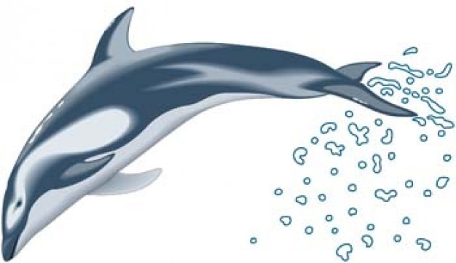
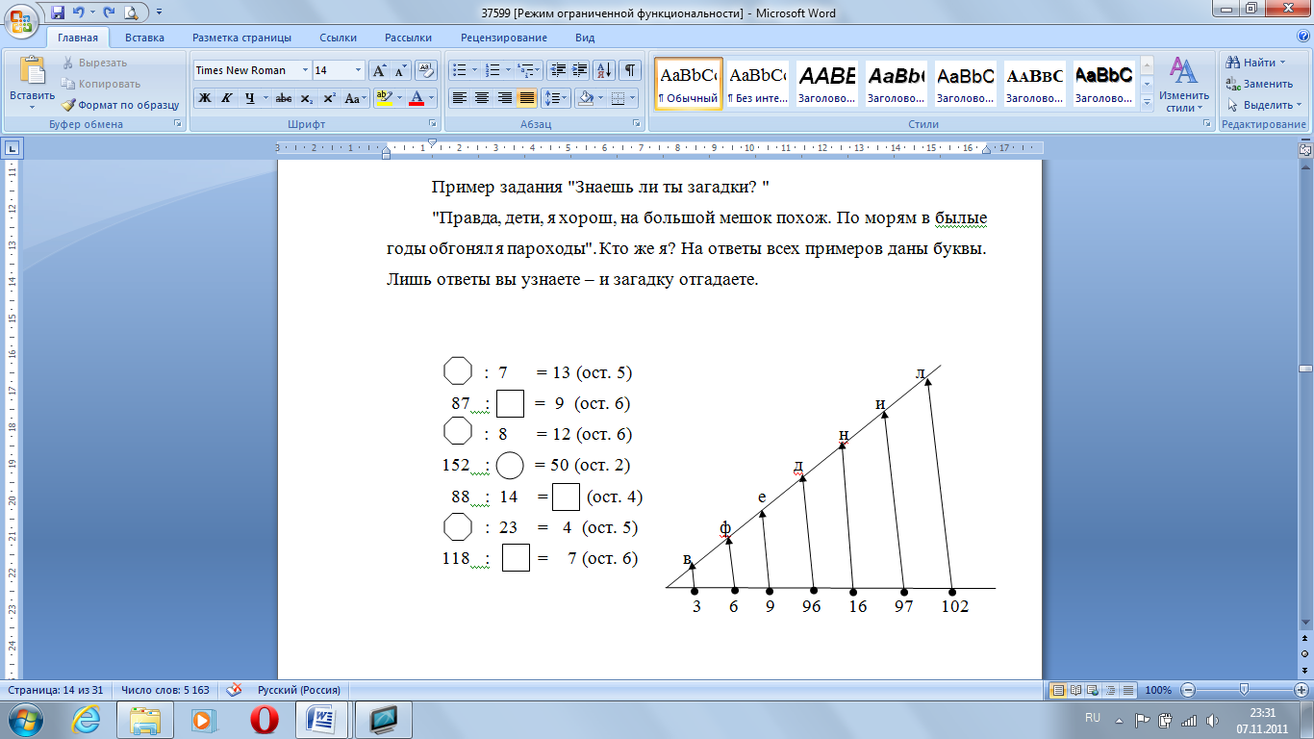
Загадка
Правда, дети, я хорош,
На большой мешок похож.
По морям в былые годы
Обгонял я пароходы.
Кто же это?
На ответы всех примеров даны буквы. Лишь ответы вы узнаете – и загадку отгадаете.
ь

Slide 15
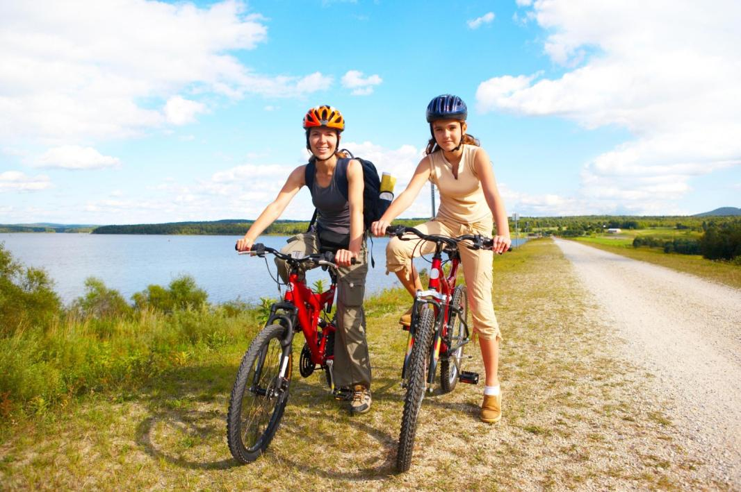
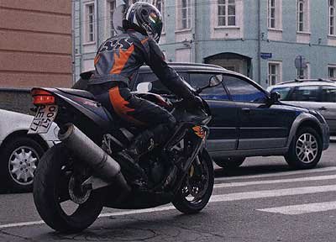
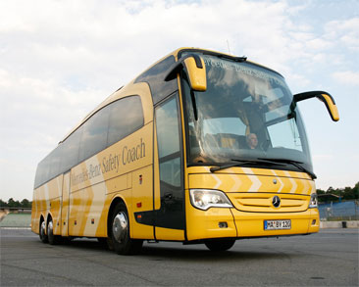
ЗАДАЧИ НА ДВИЖЕНИЕ

Slide 16
Велосипедисты ехали 2 часа со скоростью 15 км/ч и 3 часа со скоростью 10 км/ч.
Какое расстояние проехали велосипедисты?

Slide 17
Мотоциклист проехал 180 км со скоростью 60 км/ч.
Сколько времени он затратил на дорогу?

Slide 18
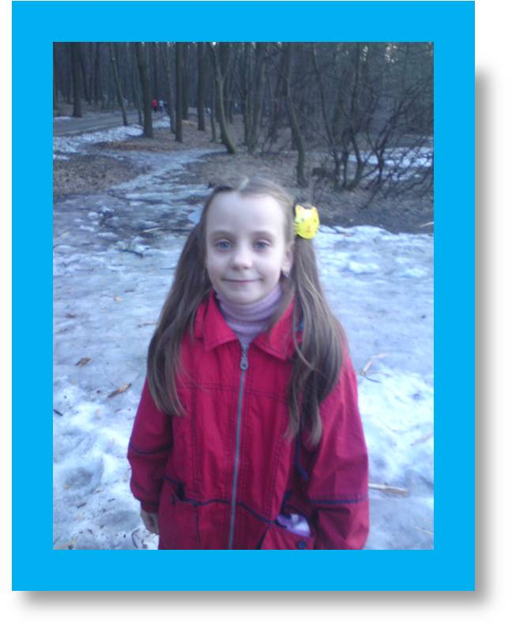
Маша прошла расстояние 450 м за 5 минут.
С какой скоростью шла Маша?

Slide 19
Автобус ехал 3 часа со скоростью 60 км/ч и
2 часа со скоростью 50км/ч.
Какое расстояние проехал автобус?

Slide 20
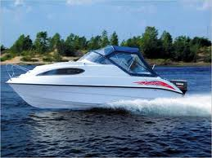
Какое расстояние проплывёт катер за 4 часа, если будет плыть со скоростью 40 км/ч; 35 км/ч; 50 км/ч; 45км/ч?

Slide 21
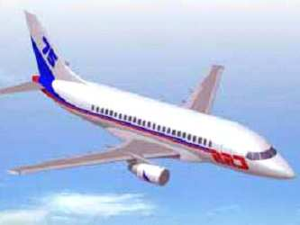
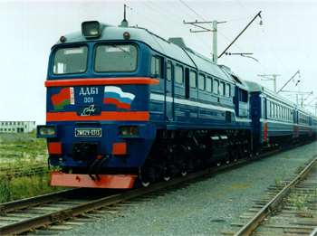
Какое расстояние пролетит самолёт за 2 ч, если будет лететь со скоростью 900 км/ч? За сколько часов проедет такое же расстояние скорый поезд, если его скорость в 10 раз меньше скорости самолёта?

Slide 22
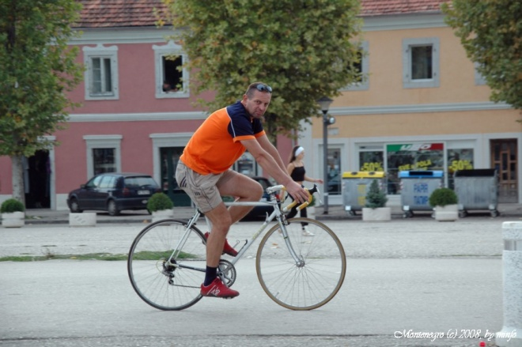
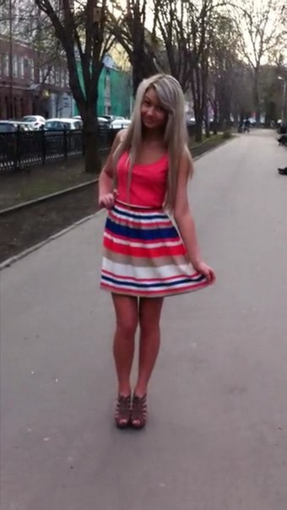
Из двух пунктов, расстояние между которыми 38 км, навстречу друг другу отправились велосипедист и пешеход. Велосипедист ехал со скоростью 12 км/ч, а пешеход со скоростью 7 км/ч. Через сколько часов они встретились?

Slide 23
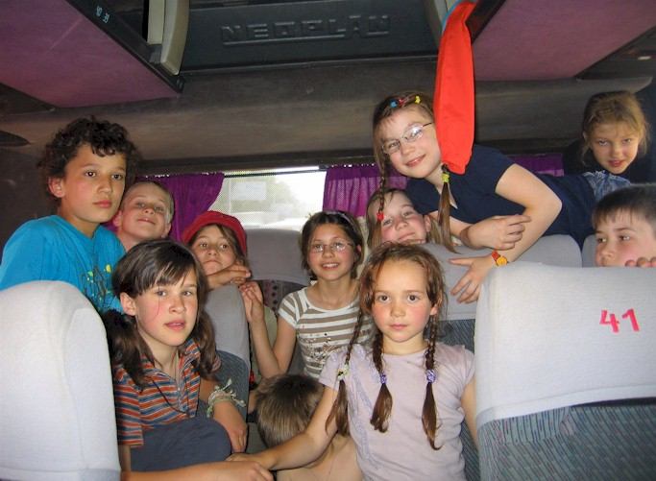
В лагерь отдыха, на Черное море, детей везли двумя видами транспорта. Они проехали на поезде 810 км со скоростью 90 км/ч и на автобусе 180 км со скоростью 60 км/ч. Сколько часов дети находились в пути?

Slide 24
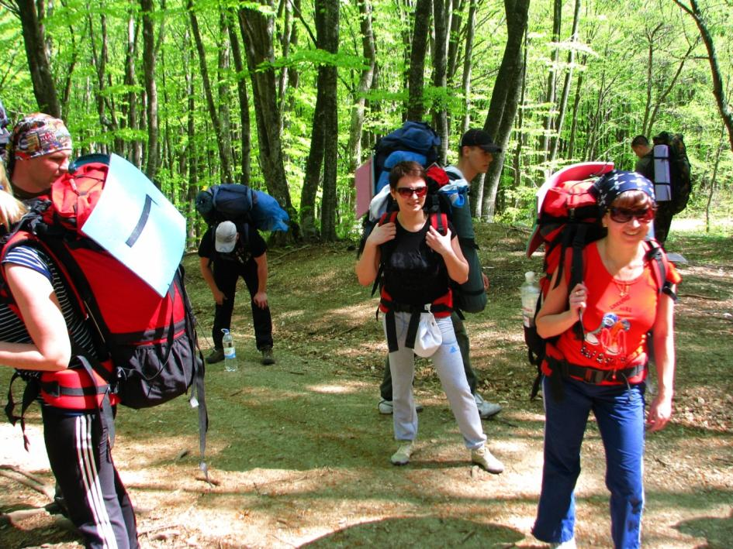
Туристы с легкой поклажей со скоростью 9 км/ч за 3 ч прошли 27 км. Сколько километров пройдут туристы с тяжёлой поклажей за то же время, если они будут идти со скоростью 7км/ч?

Slide 25
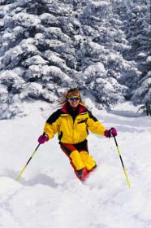
Лыжник шел 3 часа со скоростью 13 км/ч. После этого ему осталось пройти в 3 раза меньше, чем он уже прошёл. Какое расстояние должен пройти лыжник?

Slide 26
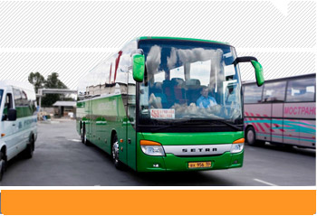
Расстояние между городами 360 км. Половину этого расстояния автобус проехал за 2 ч. С какой скоростью двигался автобус?

Slide 27
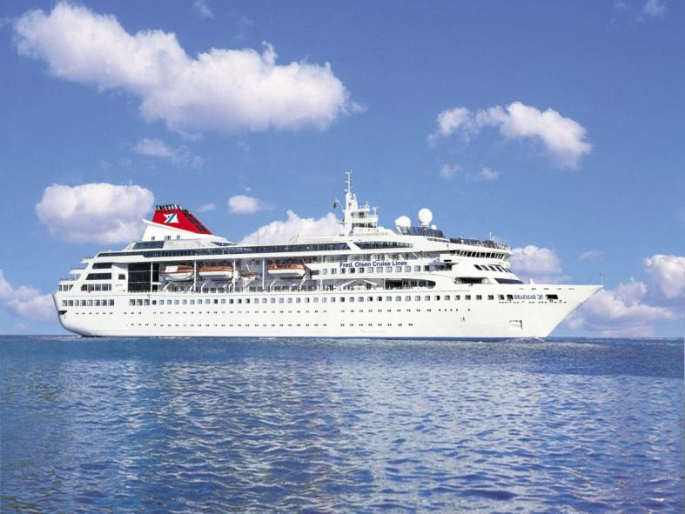
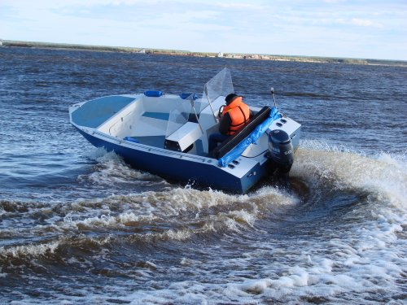
По реке навстречу друг другу плывут катер и моторная лодка. Расстояние между ними 240 км. Катер плывёт со скоростью 50 км/ч, а лодка 30 км/ч. Через сколько часов они встретятся?

Slide 28
Скорость | Время | Расстояние
30 км/ч 14 км/ч 70 км/ч 500 км/ч 120 км/ч 30 км/ч 10 км/ч | 2 час 5 час 9 час 8 час 4 час 3 час 10 час | ? км ? км ? км ? км ? км ? км ? км

Slide 29
Скорость | Время | Расстояние
13 км/ч 80 км/ч 36 км/ч 60 км/ч 12 км/ч 100 км/ч 5 км/ч 24 км/ч | ? час ? час ? час ? час ? час ? час ? час ? час | 65 км 320 км 180 км 120 км 36 км 800 км 35 км 96 км

Slide 30
Скорость | Время | Расстояние
? км/ч ? км/ч ? км/ч ? км/ч ? км/ч ? км/ч ? км/ч ? км/ч | 3 час 2 час 5 час 3 час 6 час 4 час 7 час 3 час | 36 км 140 км 350 км 270 км 3000 км 20 км 210 км 360 км

Slide 31
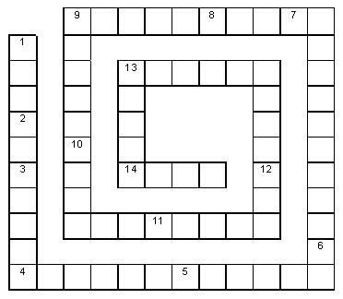
КРОССВОРД «ЮНЫЙ МАТЕМАТИК»
1 – фигура, образованная двумя лучами, выходящими из одной точки (угол);
2 – часть прямой (луч);
3 – запись из одной или нескольких цифр (число);
4 – геометрическая фигура, состоящая из двух точек и точек, лежащих между ними (отрезок);
5 – четырехугольник (квадрат);
6 – геометрическая фигура (треугольник);
7 – геометрическая фигура (круг);
8 –единица измерения площади (гектар);
9 – место, занимаемое цифрой в записи числа (разряд);
10 – арифметическое действие (деление);
11 – наименьшее натуральное число (единица);
12 – раздел математики (арифметика);
13 – старинная русская мера длины (аршин);
14 – число, на которое нельзя делить (ноль).

